Slide 1
PLIN063_6
Algoritmický popis morfologie
osolsobe@phil.muni.cz

Slide 2
Slovnědruhové přechody a přesahy
Zájmenná adverbia
Číslovky

Slide 3
Algoritmický popis adverbií paradigmaticky tvořených od adjektiv
Zájmenná adverbia
Měrové výrazy
potence a realita - deadverbiální adjektiva
adverbializace jmenných tvarů adjektiv a problém jejich zachycení a interpretace ve strojových slovnících

Slide 4
Zájmenná adverbia
PŘÍSLOVCE | určitá | neurčitá | záporná | tázací | vztažná | reflexivní | ukazovací
zájmenná | všude, všady, jinde, jinam, onam, druhde | ně() | nikde, nikudy, nikam, odnikud, pranikde | kde, kudy, kam, pokud | kdež, kamž |  | tu, tady, tam, tudy, tamtudy, odtud, potud, zde, sem, semhle
 | pokaždé, jedině, jedinkrát(e), po(v)obakakrát(e), vždy, navždy, jindy, najindy, odjindy, dojindy, druhdy | ně() | nikdy, odnikdy, donikdy, nanikdy, pranikdy | kdy, odkdy, dokdy, nakdy, pokdy, dokavad |  |  | teď, tehdy, dotehdy, odtehdy, natehdy,
 | jinak, onak | ně() | nijak, pranijak, nikterak | jak | přičemž, načež, začež, pročež |  | tak, takto

Slide 5
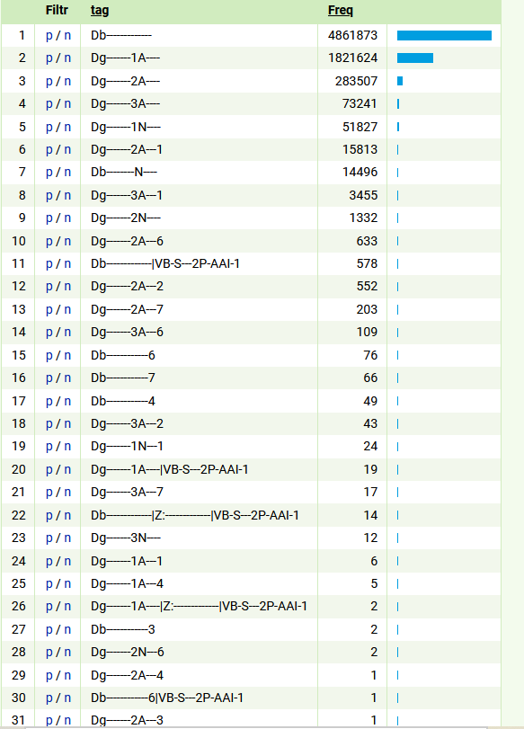
Značkování adverbií v korpusech řady SYN
Db
Dg

Slide 6
Měrové výrazy
Substantivum, adverbium (málo)
Číslovka, adverbium (mnoho)

Slide 7
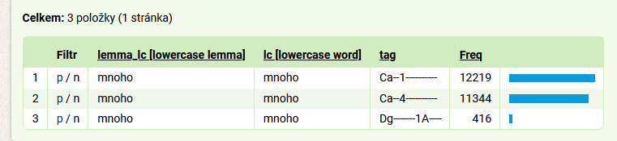
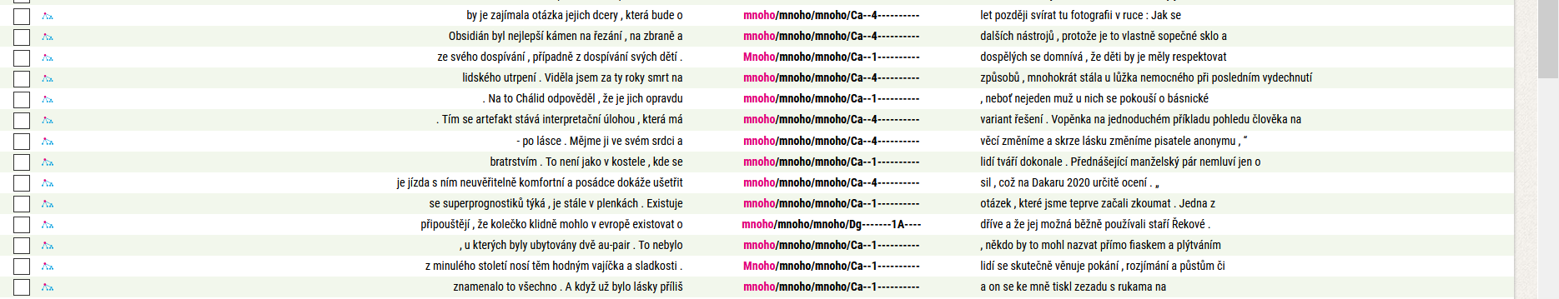
Slovnědruhová platnost výrazu mnoho (mnoha, mnohem, …)

Slide 8
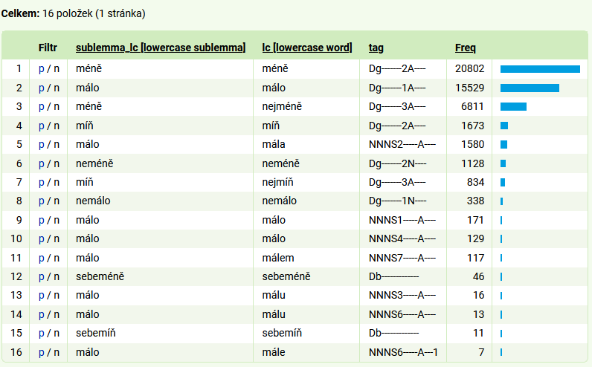
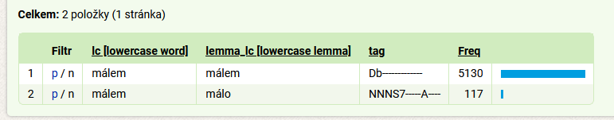
slovnědruhová platnost výrazu málo (mála, málem)

Slide 9
potence a realita - deadverbiální adjektiva
Dg.*
Pravidelné rozgenerování a možnost stupňovat
Deadverbiální adjektiva a problém stupňování
Adverbiální platnost denumerálií prve, prvně, druhdy

Slide 10
adverbializace jmenných tvarů adjektiv a problém jejich zachycení a interpretace ve strojových slovnících
Predikativa – syntaktická klasifikace
Jmenné tvary
Substantivizace a adverbializace

Slide 11
Algoritmický popis číslovek
číslovka jak sémanticky definovaný slovní druh
druhy číslovek v českých mluvnicích a značkování číslovek v korpusech
nepřítomnost slovnědruhového značkování číslovek jako překážka dalšího využití automatických nástrojů v lingvistickém výzkumu
subklasifikace číslovek a zájmen jako morfologická deskripce a pomůcka pro syntaktickou analýzu
slovnědruhová přesažnost číslovek, adverbií a zájmen, číslovky neurčité

Slide 12
Sémantická klasifikace druhů číslovek - počet čeho vyjadřují
napříč klasifikací – určité/neurčité (vyjadřují určitý/neurčitý počet)
prostý počet - číslovky základní
pořadí - číslovky řadové
počet souborů nebo druhů - číslovky úhrnné/číslovky druhové/ číslovky souborné
četnost - číslovky násobné
podíl - substantiva z číslovek (polovina, třetina,…, tisícina) - číslovky dílové
počet skupin - substantiva z číslovek (dvojka, pětka,…) - číslovky skupinové

Slide 13
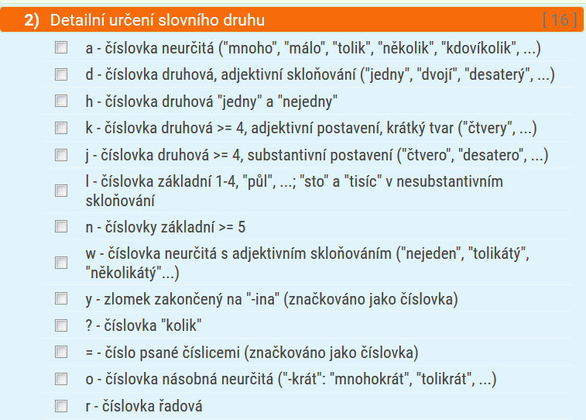
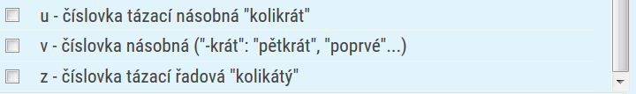
Subklasifikace slovního druhu ve značkách ČNK: C.*

Slide 14
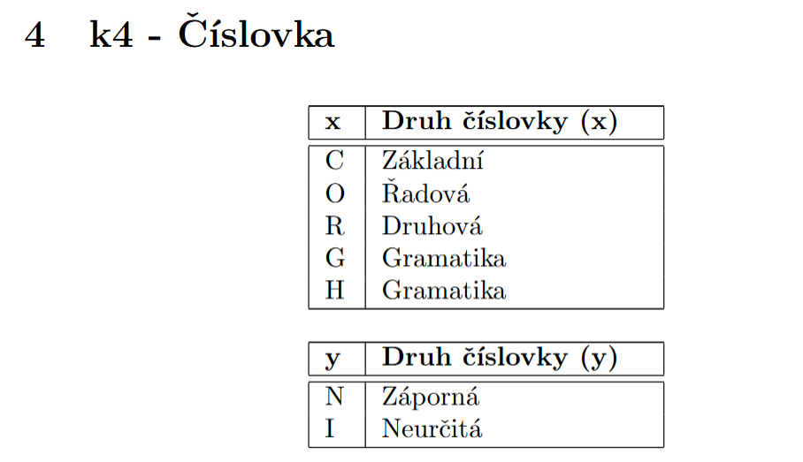
Subklasifikace slovního druhu ve značkách analyzátoru ajka

Slide 15
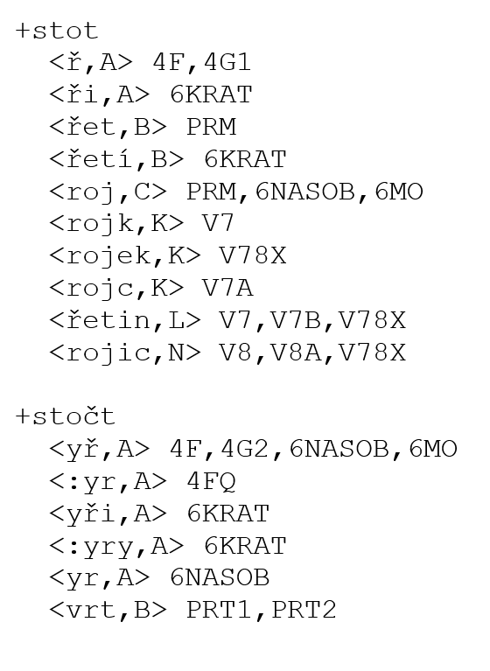
Vzory pro číslovky

Slide 16
Slovnědruhové přehodnocení některých skupin
Číslovky (https://wiki.korpus.cz/doku.php/cnk:syn2020:tag)
Značení číslovek (C) bylo rozšířeno na úkor jiných slovních druhů. Jako číslovky jsou oproti dřívějším korpusům řady SYN značena:
původní substantiva: základní číslovky substantivně skloňované (sto, tisíc, milion, miliarda atd.); několik číslovek dílových (polovina, půl, polovic, čtvrt); všechny úhrnné číslovky (čtvero, patero, desatero atd.; dvé, tré)
původní adjektiva: násobné číslovky adjektivně skloňované (např. dvojitý, čtyřnásobný, mnohonásobný)
původní adverbia: násobné číslovky adverbiální (osminásobně, dvojnásob, několikanásobně), některé adverbiální spřežky (nadvakrát, zatřetí, naponěkolikáté)
Dochází tak k většímu souladu značkování číslovek v korpusu s tradičním dělením číslovek ve slovnících a gramatikách.

Slide 17
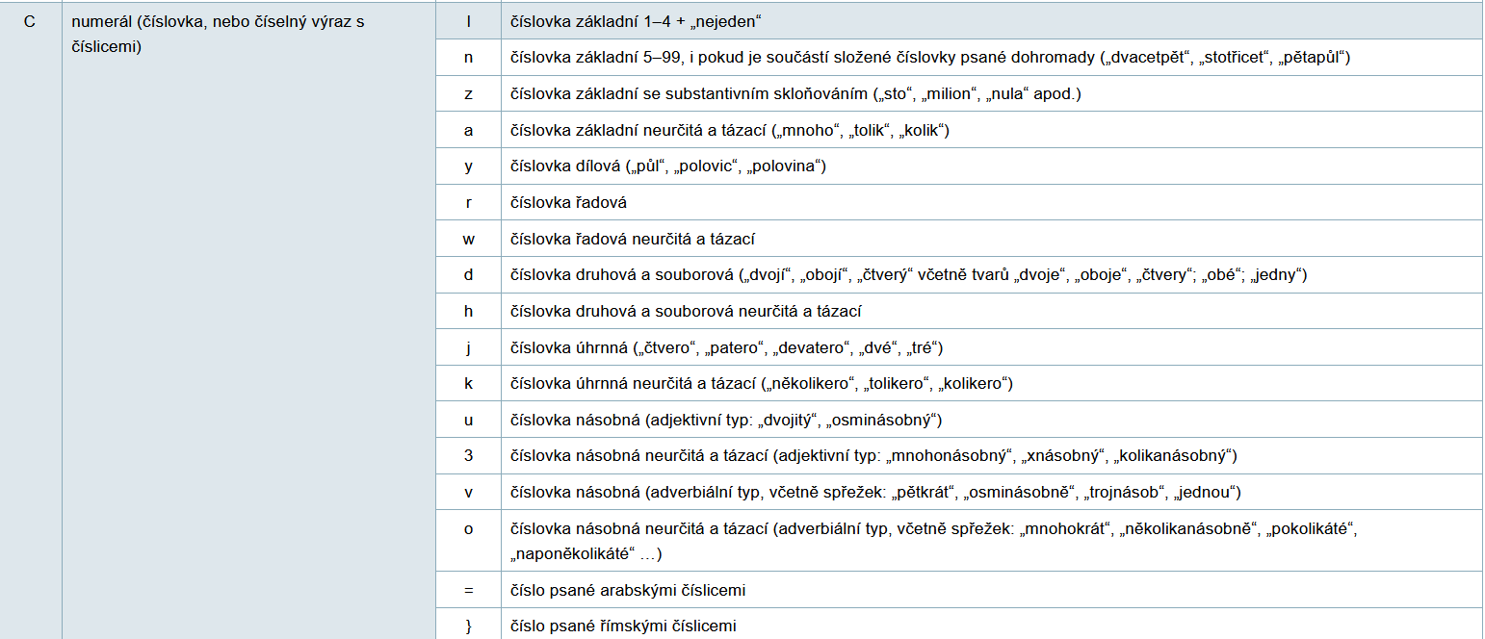
Nová subkategorizace číslovek na 2. pozici
(https://wiki.korpus.cz/doku.php/cnk:syn2020:tag:prehled_pozic_1_a_2)

Slide 18
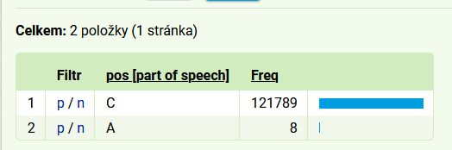
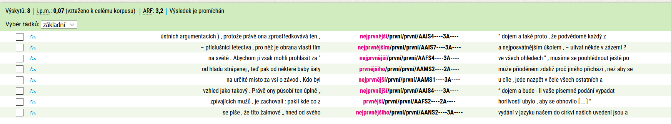
Jak je značkováno lemma=první

Slide 19
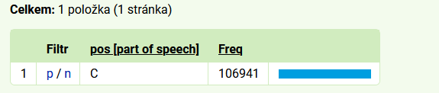
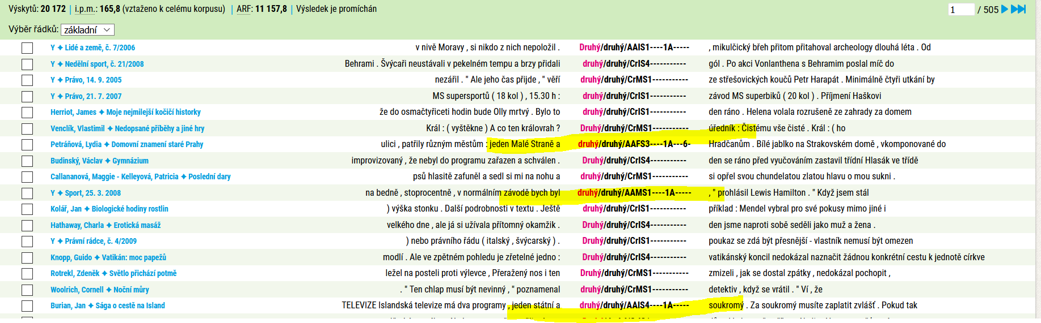
Jak je značkováno lemma=druhý (SYN2020 a SYN2010)

Slide 20
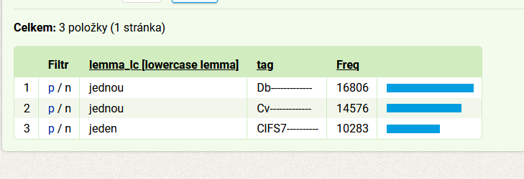
Jak je značkován tvar lc=jednou

Slide 21
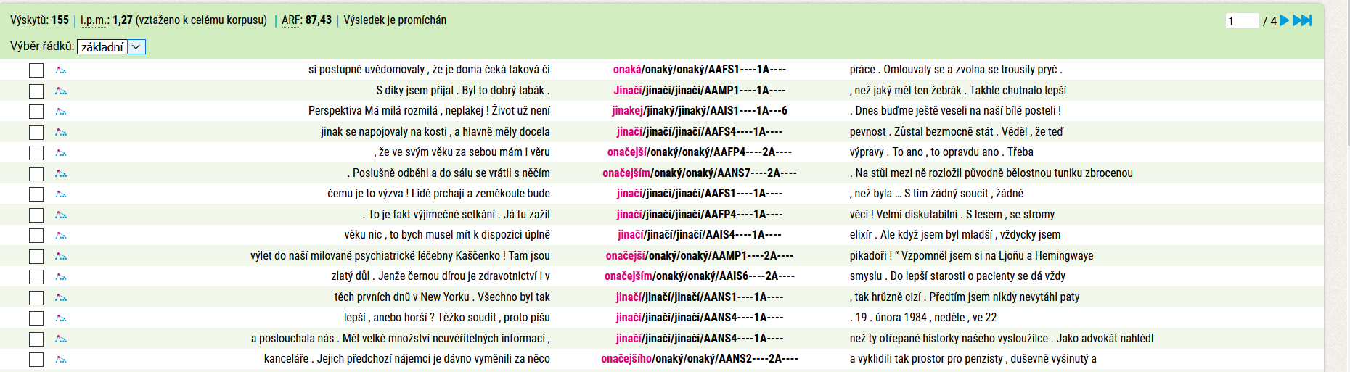
Jak jsou značkována lemmata jinaký, jinačí, onačí, onačejší

Slide 22
Závěr
Některé návrhy projektu NovaMorf (např. změny v subklasifikaci číslovek) byly již implementovány v praxi
Některé problémy souvisí s desambiguací
Některé problémy se dále řeší

